Slide 1

BÀI 2
Inputs và Variables

Slide 2
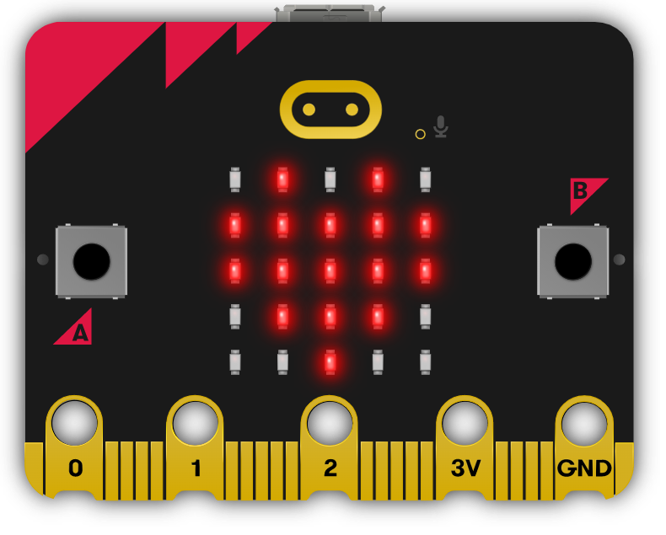
2.1 Inputs - đầu vào
Trên micro:bit có 2 nút A, B
chân Pin và các cảm biến.
Tất cả chúng được gọi là inputs (dữ liệu đầu vào) của chương trình.
Ví dụ: Khi nhấn nút A, bạn có thể cho micro:bit hiển thị ra LED hình trái tim.
Hoặc khi lắc micro:bit thì hiển thị ra LED hình mặt cười.

Slide 3

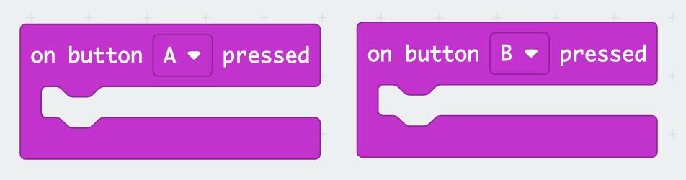
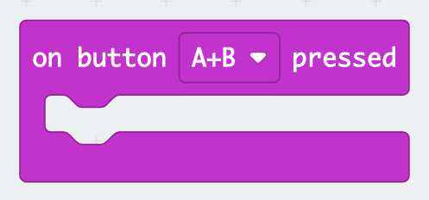
2.1 Inputs - đầu vào
Mối tương quan Inputs và Blocks
 | Nhấn nút A thì trong MakeCode bạn có thể bặt được sự kiện đó với block như cột bên
 | Nhấn nút B thì trong MakeCode bạn có thể bặt được sự kiện đó với block như cột bên
 | Nhấn cả nút A và B thì trong MakeCode bạn có thể bặt được sự kiện đó với block như cột bên

Slide 4
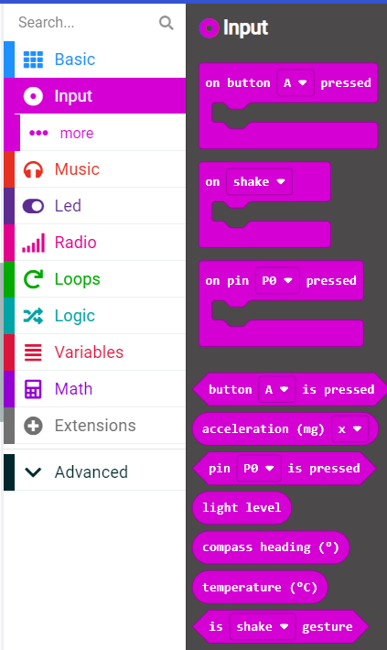
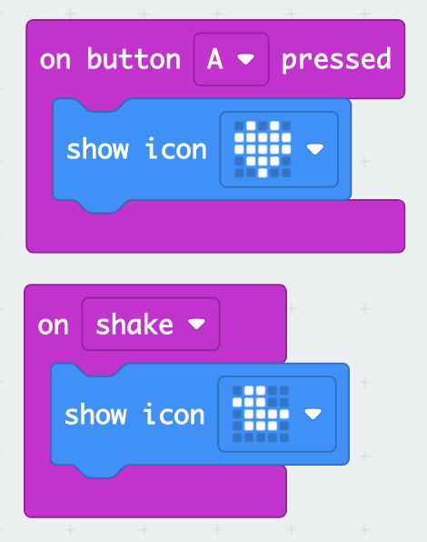
2.1 Inputs - đầu vào
Tất cả các dữ liệu đầu vào đều nằm trong block Input
Được phân biện bằng khối màu Tím

Slide 5
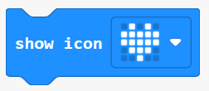
2.1 Inputs - đầu vào
Tạo chương trình Emotion badge
Nhấn button A thì hiển thị mặt cười.
Nhấn button B thì hiển thị mặt buồn.
☺ Sử dụng các blocks như phần gợi ý bên phải

Slide 6

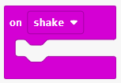



2.1 Inputs - đầu vào
Các inputs đầu vào khác
Accelerometer - Cảm biến gia tốc kế
On Shake – Lắc micro:bit
Temperature Sensor – Cảm biến nhiệt độ
Compass – Cảm biến la bàn
Light sensor - Cảm biến cường độ ánh sáng

Slide 7
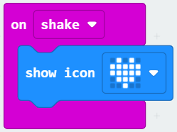
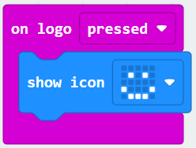
2.1 Inputs - đầu vào
Ví dụ về sự kiện lắc và chạm logo
1
Lắc micro:bit hiển thị hình trái tim ra màn hình LED
Chạm vào Logo micro:bit ở mặt trước hiển thị mặt cười ra màn hình LED
2

Slide 8
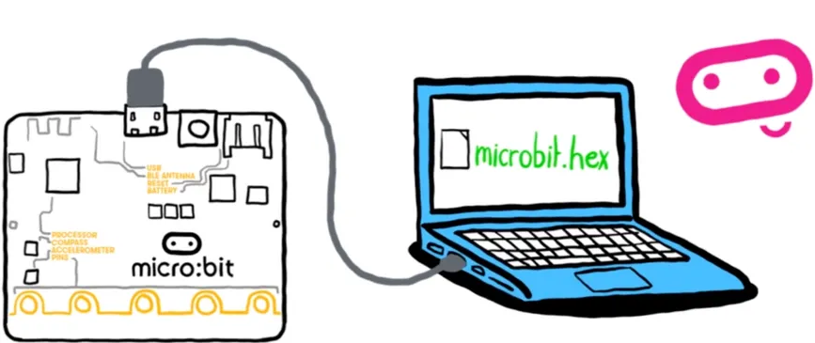

2.1 Inputs - đầu vào
Đưa chương trình vào micro:bit
Bước 1: Click Download tải file về máy tính
Bước 2: Gắn đầu USB vào máy tính, đầu micro USB vào micro:bit
Bước 3: Copy file .hex vào micro:bit

Slide 9
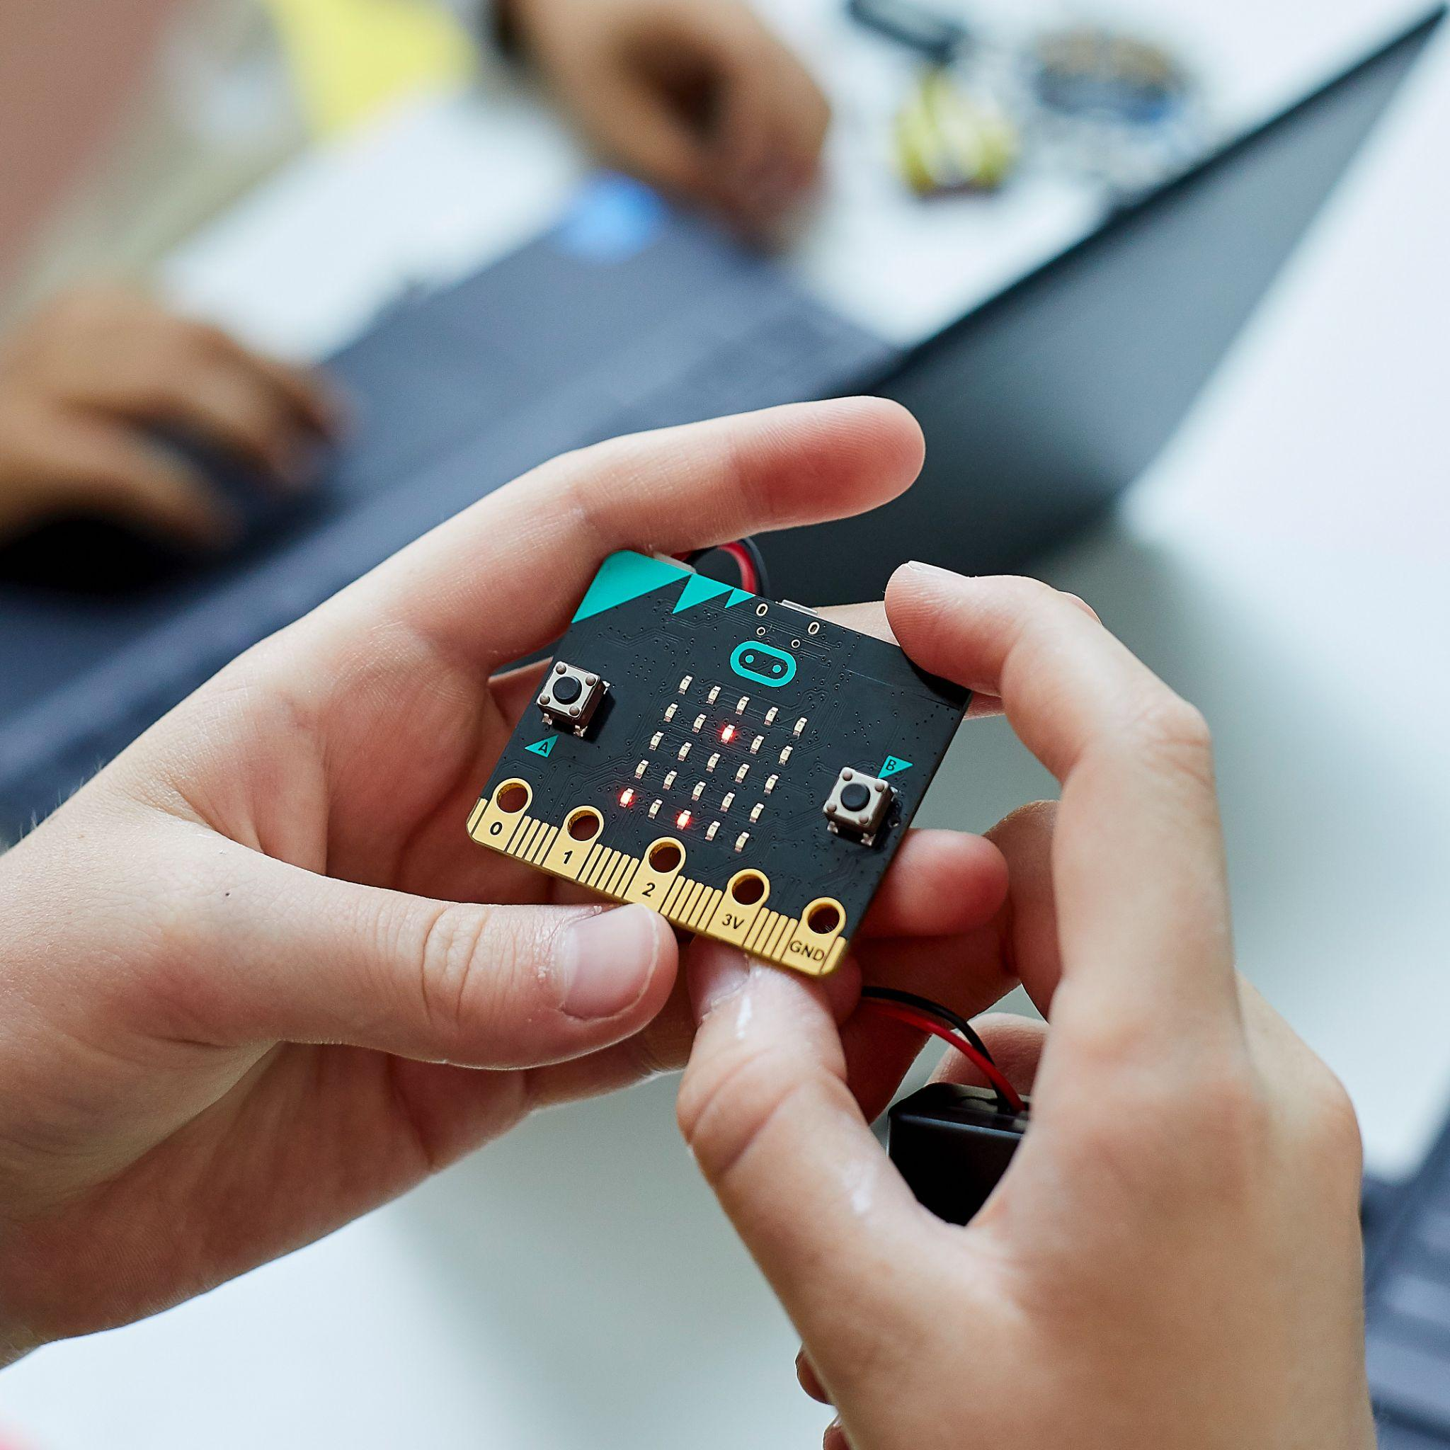
2.1 Inputs - đầu vào
Giữ an toàn cho micro:bit
Cầm micro:bit cẩn thận ở các cạnh
Tránh chạm vào các bộ phận
Tránh xa micro:bit khỏi nước

Slide 10

2.2 Hoạt động học viên
Nhiệm vụ đầu tiên
Nhấn button A thì hiển thị mặt cười.
Nhấn button B thì hiển thị mặt buồn.
Nhấn button A+B hiển thị icon trái tim và tên bạn ra màn hình LED
☺ Các bạn sử dụng phần mềm MakeCode để thực hiện chương trình trên nhé !
Lắc micro:bit hiển thị hình con vịt ra màn hình LED
Chạm vào Logo hiển thị con hươu cao cổ

